Slide 1

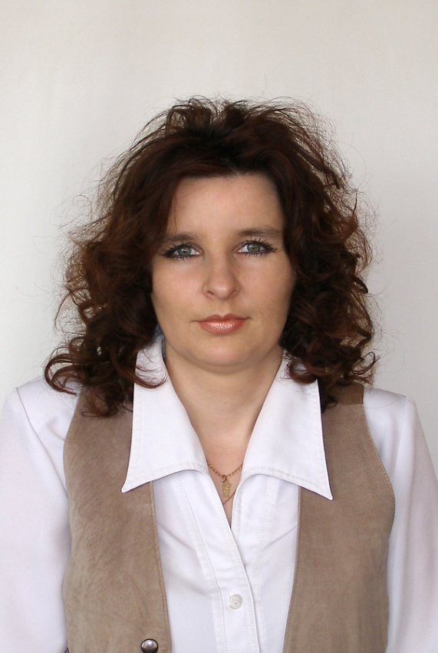
Майстер – клас
вчителя Мишковицької ЗОШ
І-ІІІ ступенів
Івах Г.З.

Slide 2

Як настрій?

Slide 3

Професійне кредо
«Ти можеш!» - повинен нагадувати вчитель учневі.
«Він може!» - повинен нагадувати колектив.
«Я можу!» - повинен повірити в себе учень.
В. Шаталов

Slide 4
Поспілкуємось
Диференціація є однією із форм інтерактивного навчання ?
Диференціацію використовують лише на уроках математики,ук-раїнської мови, читання?
Диференціацію використовують лише учителі зі стажем роботи?
Диференціацію проводять на уроках без особливої підготовки?

Slide 5
Налаштуємось разом
Вправа «Закінчіть речення»
Простір для нових ідей і творчості завжди знайдеться там, де мешкають…
Творчості, як і будь – якій діяльності можна …
Бажання до творчості може заснути, якщо його залишити без…
Тільки у творчості є …

Slide 6
« До кожного учня треба підійти, побачити його труднощі, кожному необхідно дати тільки для нього призначене завдання”.
В.О. Сухомлинський

Slide 7
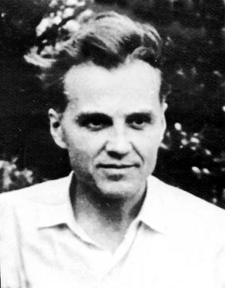
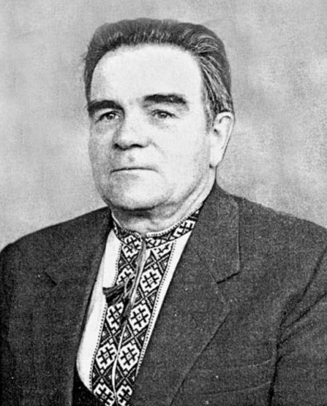
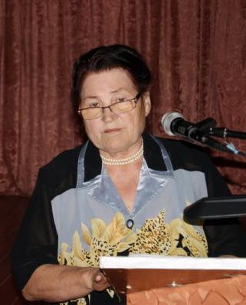
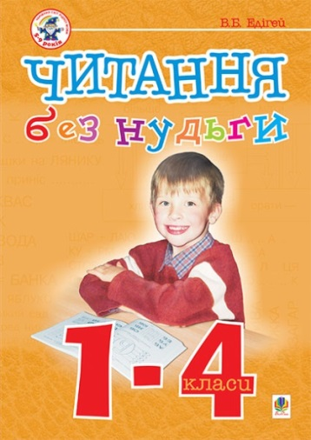


Кандитат педагогічних наук
М. В. Богданович
Заслужений учитель України
С. П. Логачевська
Диференціація – (лат. differentia) різниця, відмінність, розчленування чого-небудь.
Український педагог,
письменник, поет, публіцист
В. О. Сухомлинський
Доктор психології, професор
В. Б. Едігей

Slide 8
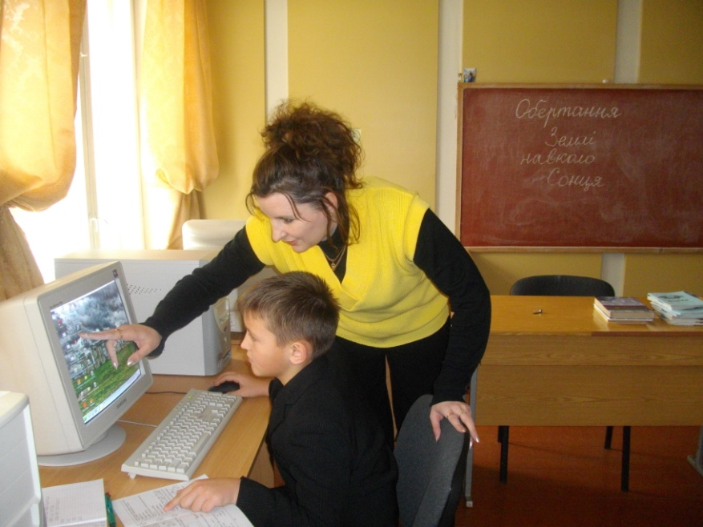

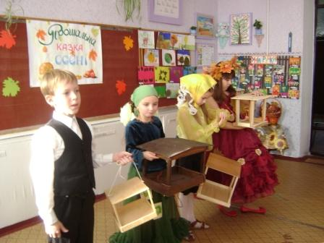

Найєфективніше це відбувається, коли проводиш:
- урок — дослід;
- урок — диспут;
урок — відкриття;
(конспект)
- урок — гру;
урок — змагання;
(конспект)
- урок - подорож.
Або тоді, коли учні працюють:
в парах;
в групах;
на уроках з використанням комп’ютерних технологій (конспект)

Slide 9

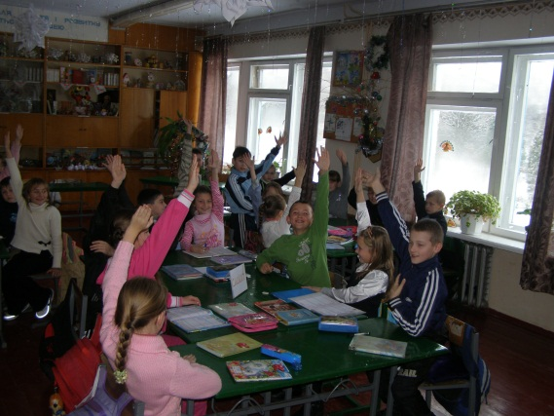
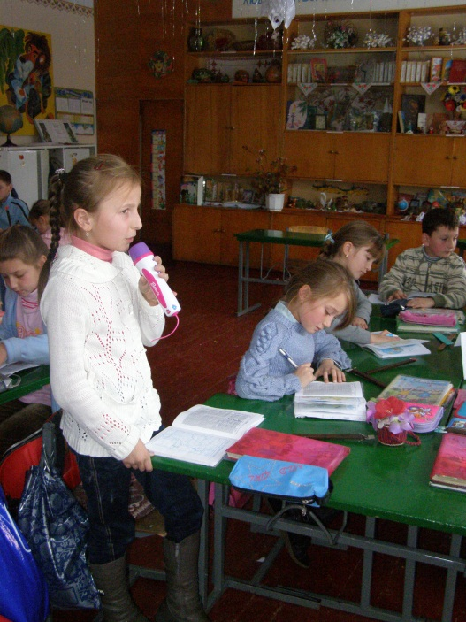
Завдання для групової роботи:
- розрізані смужки;
- короткі відповіді.
проекти;
гронування.
-ігри;
-інтерв”ю;
“мозковий
штурм”;
Конспект з укр.мови (робота в групах)
Конспект з гром.освіти (робота в малих групах)

Slide 10


Проекти : “ Юні поети і казкарі ”

Slide 11
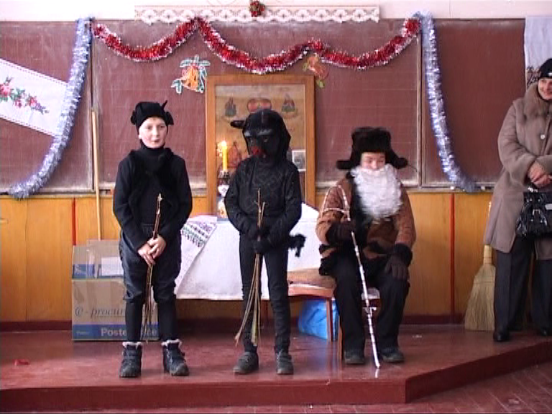
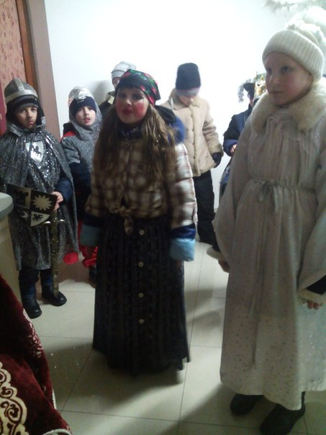
Проекти : “ Юні актори “

Slide 12
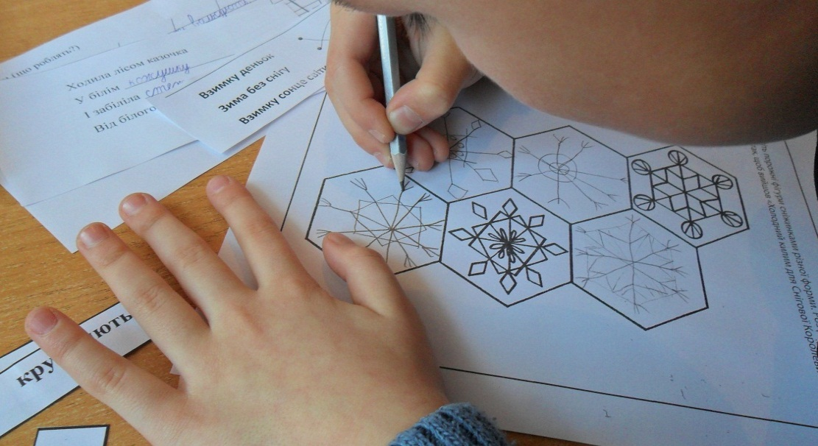
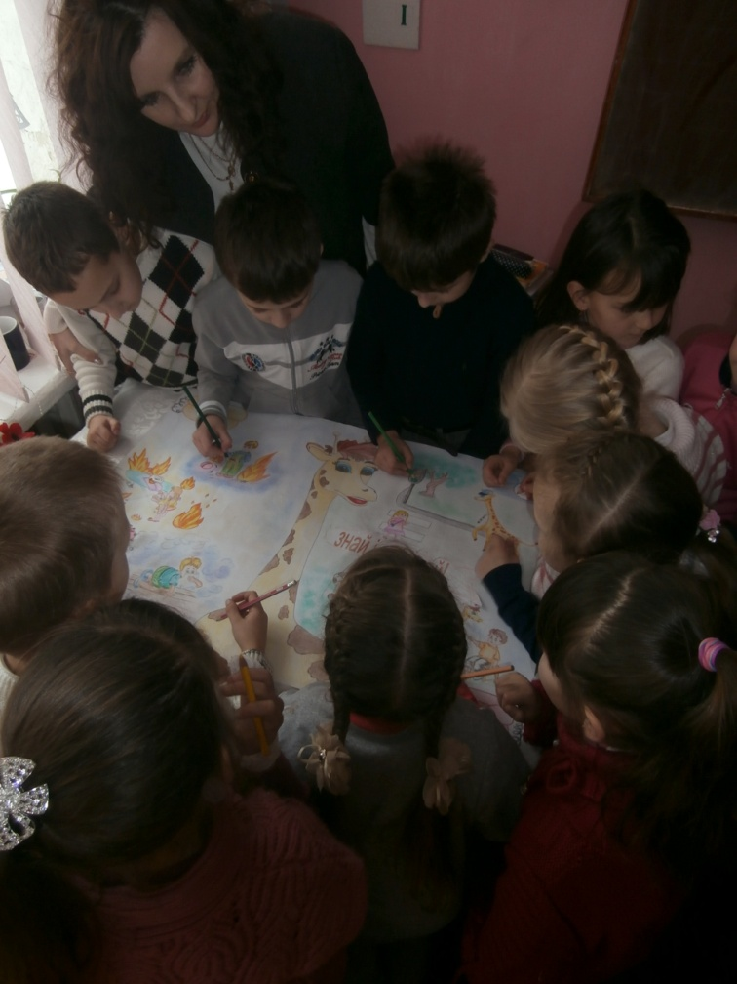
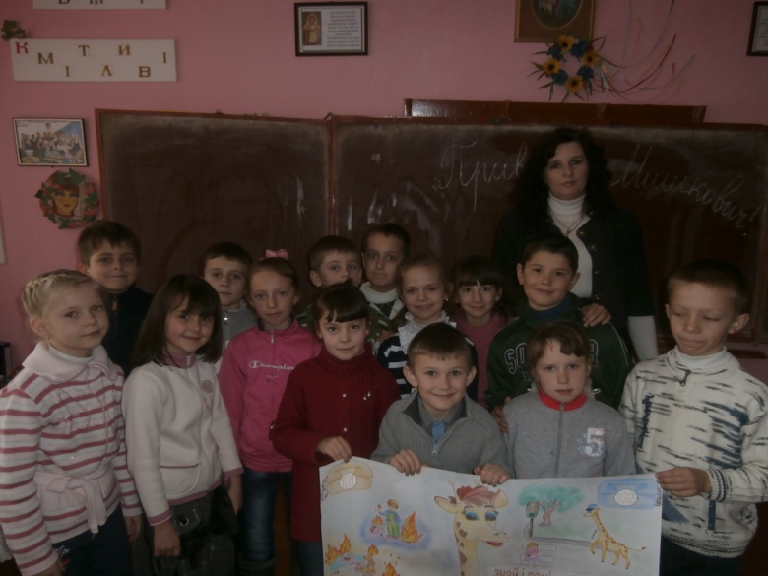
Проекти : “ Юні художники “

Slide 13
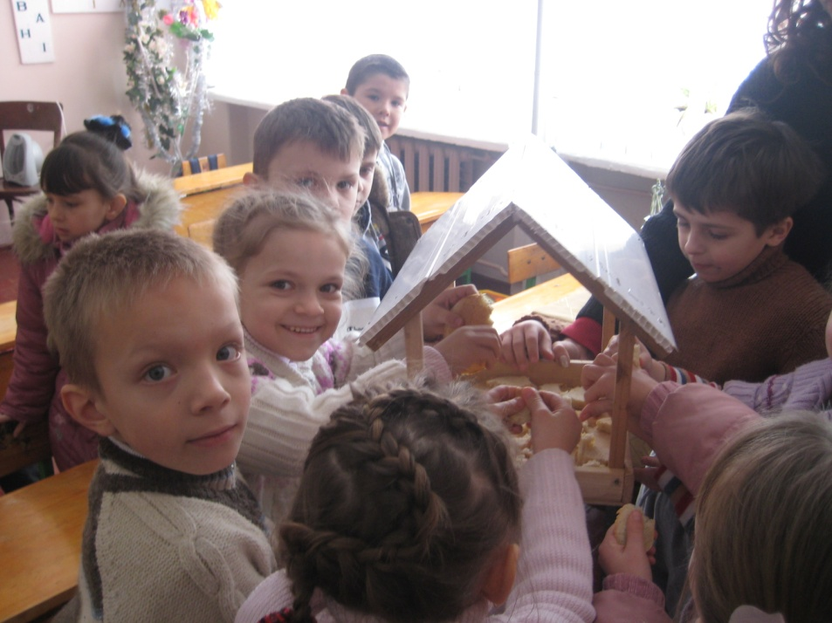
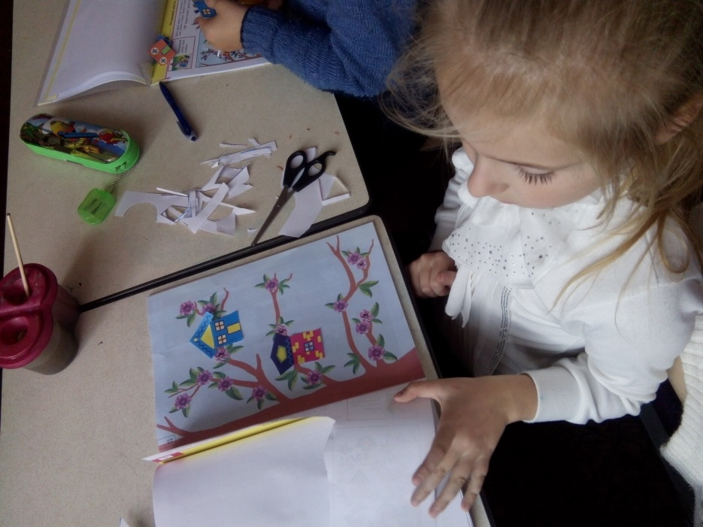
Проекти : “ Юні умільці”

Slide 14
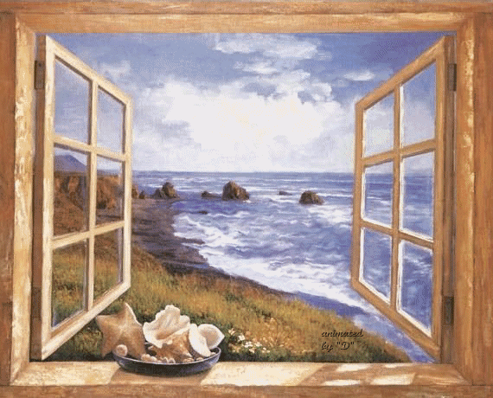
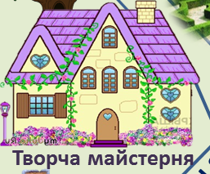

Slide 15


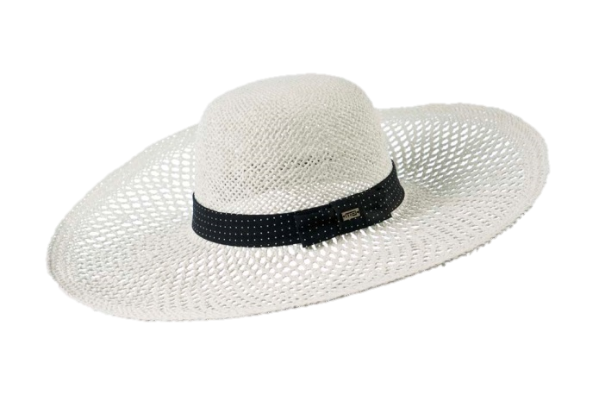






Slide 16


Slide 17
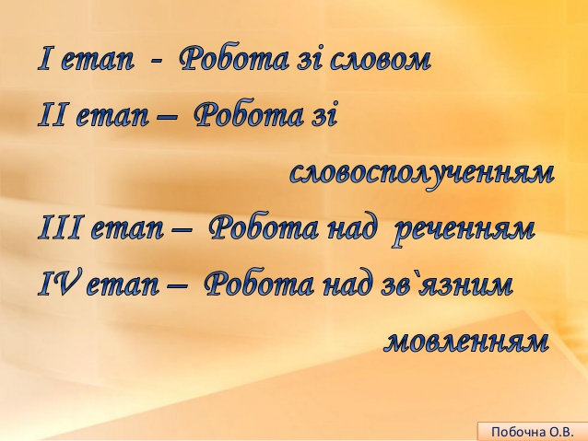

Slide 18
І етап
Робота над словам
1. Орфоепічна вправа “ Юний диктор ”
2. Гра “ Конструктор ”
Вологий, робота, народ - ворона;
Око, нумерація, капітан - онука;
Капелюх, лиса, народ - калина;
Парус, пудинг , газон - папуга.

Slide 19
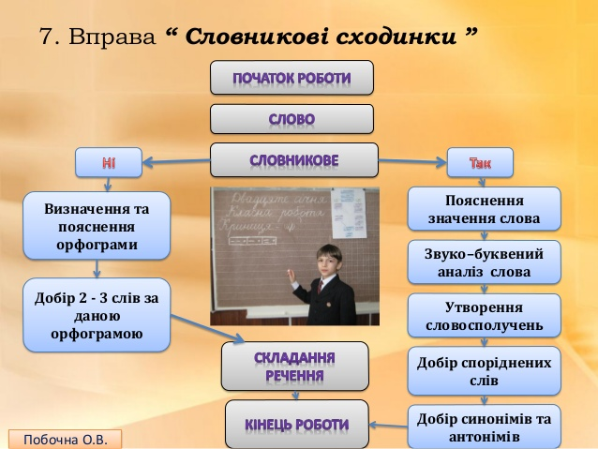

Slide 20
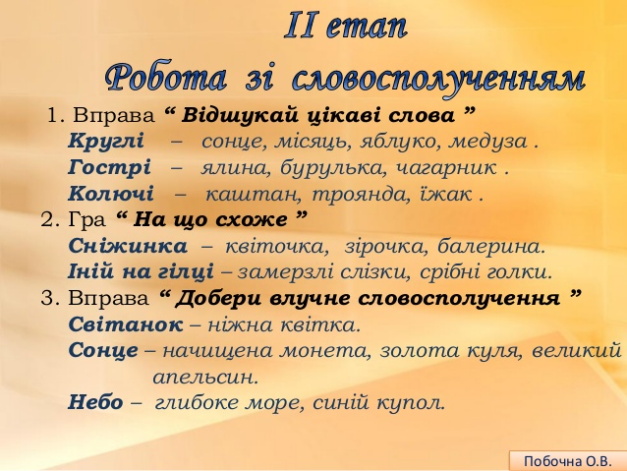


Slide 21
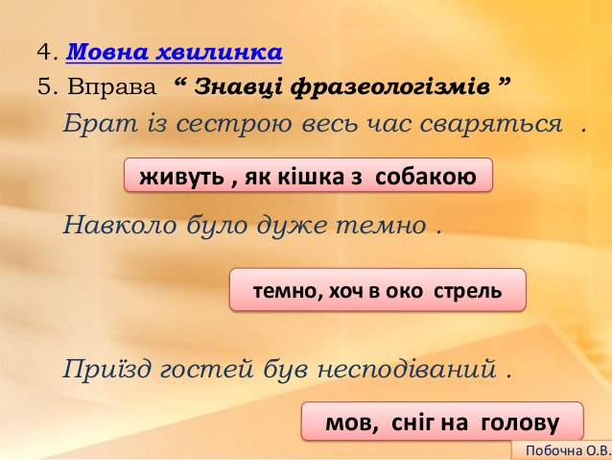

Slide 22
ІІІ етап
Робота над реченням
Вправи “ Безкінечне речення ”
Наприклад , початкове слово “ квітка ”.
Виросла квітка.
Виросла на галявині квітка.
Виросла на галявині запашна квітка.
2. Гра “ Додай словечко ”
3. Вправа “ Проковтни слово ”
4. Гра “ Чомучки і Всезнайки ”
Наприклад: Взимку на полях багато снігу.
5. Гра “ Нісенітниця ”
Коли? Який? Хто? Як? Що робить? Де?

Slide 23
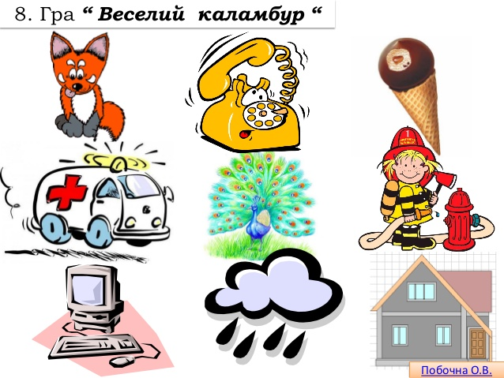

Slide 24
Тема. Зв’язок прикметників з іменниками в реченні. Визначення роду й числа прикметників.
Червоний,
шкільна,
найсильніше,
зоряна,
вітряне,
широкий,
енергійний,
чиста,
старий,
цікавий,
весняна,
прозоре,
кисле,
байдужа,
блідий,
бадьора,
в’юнкий,
яскраве.
Сьогоднішній, шкільний, відважний,
братній, старанний, будівельний.
Дзвінкий, гарячий, сонячний
( день, струмок, привіт)
Вологе, мокрий, сира
(кімната, повітря, сніг)
Сива, глуха, дрімучий
( ліс, туман, тайга)

Slide 25
Тема. Вживання прикметників у художніх та науково - популярних текстах.
Завдання 1
Списати текст, добираючи пропущені прикметники. Визначити стиль тексту. Виписати прикметники, підібрати до них синоніми.
Скласти і записати речення за зразком (за предметними малюнками).
Завдання 2
Написати твір наукового стилю
про їжачка.
Списати текст, вставляючи
слова з довідки:
Їжак
Їжак - … звірятко. Весь вкритий … голками. Ніс у нього… . Очі, як … намистинки. Вуха …, ніжки … .
Їжак знищує … комах, тому він - … тварина.
Слова для довідки: сірими, шкідливих, чорні, короткі, лісове, блискучий, маленькі, корисна..

Slide 26
Тема. Повторення вивченого про прикметник як частину мови. Спостереження за роллю прикметників у мовленні.
Завдання 1
Вибіркове списування (вправа 191).
- Випишіть по два прикметники до запитань: який? яка? яке? які?
Дібрати до іменників прикметники:
Зима (яка?) …, …, … .
Сонечко (яке?) …, …, … .
Голос (який?) …, …, … .
Квіти (які?) …, …, … .
Завдання 2
Складання опису за прослуханим
текстом «Ранок на озері».
Списати текст «Ранок на озері»,
записаний на картках,
підкреслити прикметники.

Slide 27
Задача
Лижник пройшов 560 км і йшов весь час з однаковою швидкістю.
До зупинки він ішов 4 год, а після зупинки 3 год.
Скільки кілометрів пройшов лижник після зупинки?
Картка 1
1. Прочитай задачу.
2. Розглянь її скорочений запис.
3. Закінчи розв’язання задачі відповідно до записів.
1) _________________ - стільки годин був у дорозі лижник;
2) _________________ - швидкість, з якою рухався лижник;
3) _________________ - пройшов лижник після зупинки.
4. Запиши відповідь.
 | Швидкість | Час | Відстань
До зупинки Після зупинки | Однакова | 4 год 3 год | ? км
560 км

Slide 28
Задача
Лижник пройшов 560 км і йшов весь час з однаковою швидкістю.
До зупинки він ішов 4 год, а після зупинки 3 год.
Скільки кілометрів пройшов лижник після зупинки?
Картка 2
1. Прочитай задачу.
2. Розв’яжи задачу, склавши числовий вираз.
3. Запиши відповідь.
Додаткове завдання:
1. Склади і розв’яжи обернену задачу, в якій шуканим буде число 560 км.
2. Запиши обчислення і відповідь.

Slide 29
Задача
Лижник пройшов 560 км і йшов весь час з однаковою швидкістю.
До зупинки він ішов 4 год, а після зупинки 3 год.
Скільки кілометрів пройшов лижник після зупинки?
Картка 3
1. Прочитай задачу.
2. Запиши відповідь.
Додаткове завдання
1. Склади і роз’яжи обернену задачу, в якій шуканим буде час руху лижника до зупинки.
2. Склади таблицю зі скороченим записом задачі.

Slide 30

Диференційоване домашнє завдання:
приклади №712,
завдання на вибір:
а) розв’язати задачу №713;
б) змінити запитання задачі так, щоб вона
розв’язувалась за схемою: (□ + □) – ( □ + □).

Slide 31


Диференційоване домашнє завдання:
І рівень
У каністрі 13 кг оліфи. Після покриття підлоги оліфи стало на 4 кг менше. Скільки кілограмів оліфи залишилося в каністрі?
Завдання №61, ст. 11
ІІ рівень
Склади та розв’яжи задачу за коротким записом:
Було – 15 горобчиків.
Полетіло – 10 горобчиків
Залишилося - ?
2. Обчисли, випиши ті, в яких зменшуване 7. 10-7 7-1 7+3 10+7 7-0 3+4 7-7 7-6
ІІІ рівень
1. Завдання №62, ст. 12
2. Склади задачу за малюнком. Розв’яжи її.
?, на 5 більше

Slide 32
Тема. Як дикі тварини захищаються. Охорона тварин
Експрес - опитування за диференційованими картками
Закресли в дужках зайві слова:
1. Для життя лося необхідні ... ( люди, тварини, рослини, сонце, повітря ).
2. Щоб добувати корм, хижі звірі мають … ( довгий хвіст, гострі зуби, добрий слух, липкий язик, гострі нюх та зір, міцні кігті, довгу шию ).
Картка № 1

Slide 33
Тема. Як дикі тварини захищаються. Охорона тварин
Експрес - опитування за диференційованими картками
Картка № 2
Що допомагає тваринам добувати корм?
Ознаку кожної тварини знайди
і лінію єднальну проведи.
Лисиця пружне пір`я хвоста і гострі кігті
Степовий орел здалеку чує
Дятел гострий зір
Лелека сіро-зелене забарвлення
Жаба довгі ноги, шия і дзьоб
Щука довгий липкий язик

Slide 34
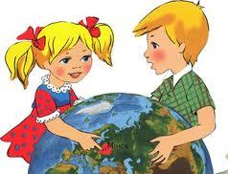
Залиште все:
турботи і невдачі.
Запрошуємо всіх - цей дивний світ побачить!

Slide 35
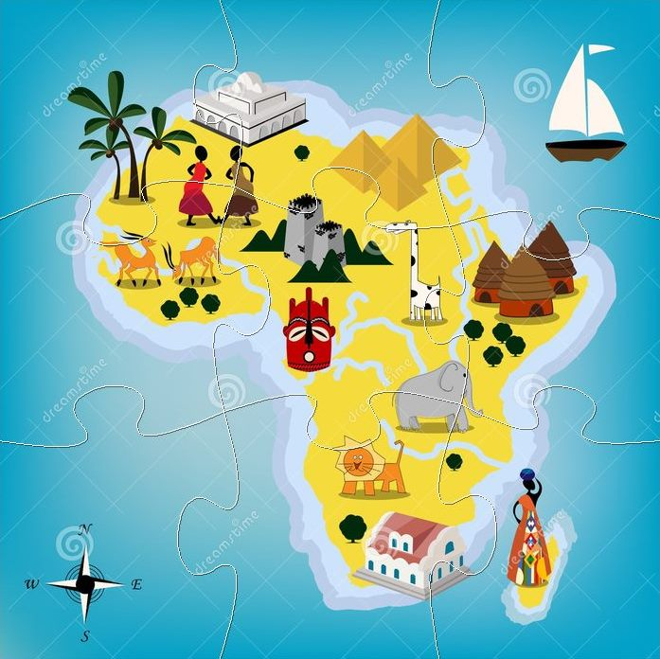
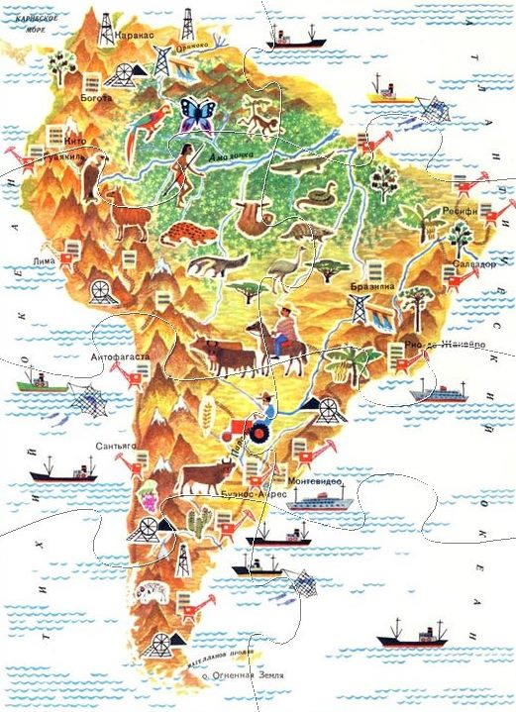
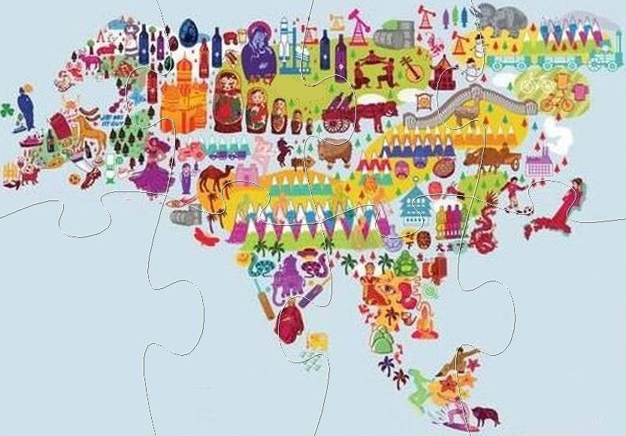
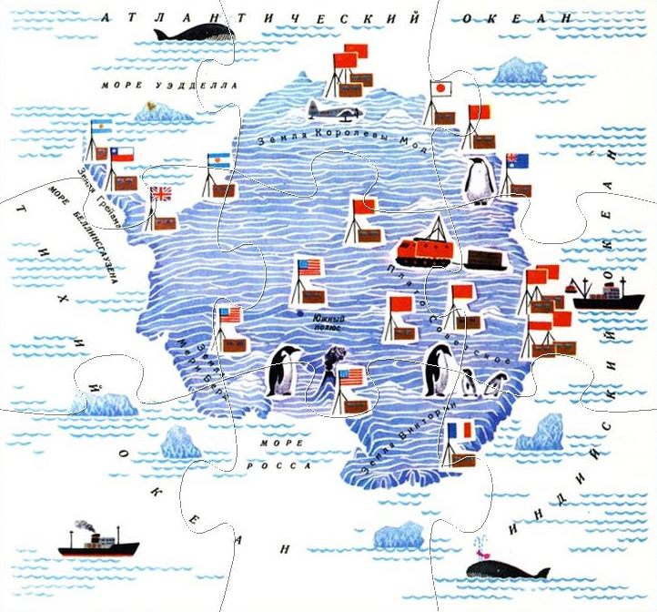
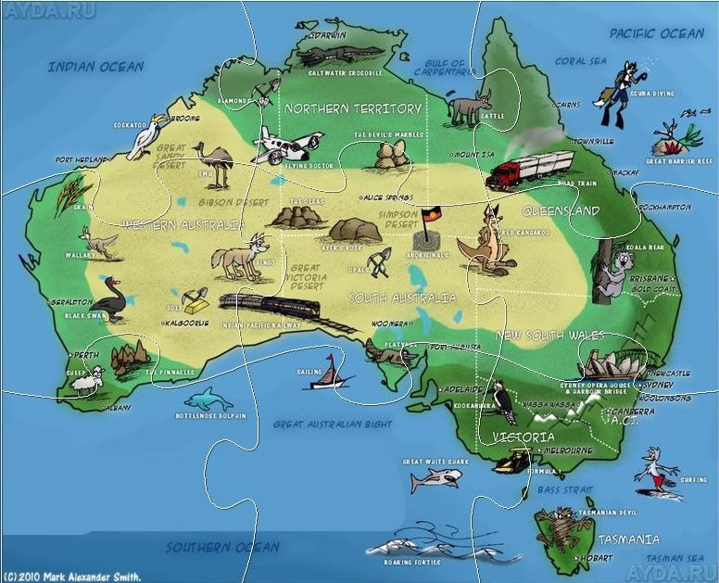
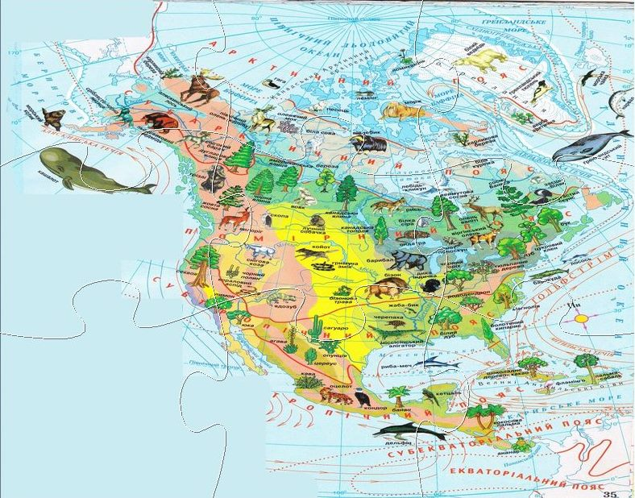
СКЛАДАЄМО ПАЗЛИ

Slide 36
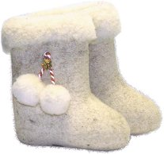
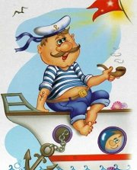
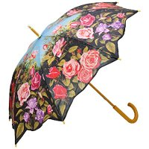
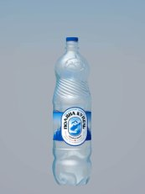
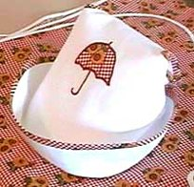
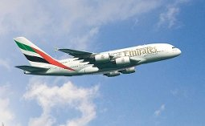
В гостях у боцмана

Slide 38
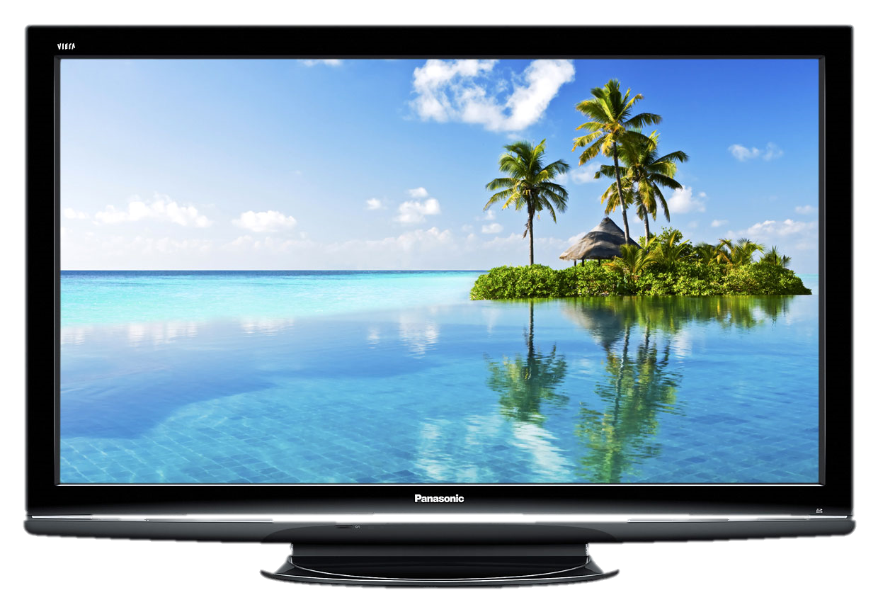
Рецепт від програми
«Все буде добре»
1. Накопайте коренів терпіння та назбирайте квітів духовної краси.
2.Нарвіть листя творчості і це висушіть постом стриманості.
3.Цей збір покладіть у каструлю добрих справ, додайте води сліз радості за своїх учнів і посоліть дрібкою товариськості, додайте щедрості, милосердя.
4.У цю суміш покладіть порошок доброти та любові.
5.Приймайте по три столові ложки тричі на день.
6.Щодня одягайтеся у справедливість і ніколи не приймайте еліксиру гордості.

Slide 39


Презентацію підготувала
Лучків Мар’яна Орестівна
Зведена діаграма успішності учнів:
Notes:
39

Slide 40

Наша успішність зростає з кожним роком:

Slide 41
Така дісталась
вже нам робота,
Є в ній і радість, є і
турбота,
Є вічний пошук, безсонні
ночі.
Та гріють душу дитячі очі.

Slide 42
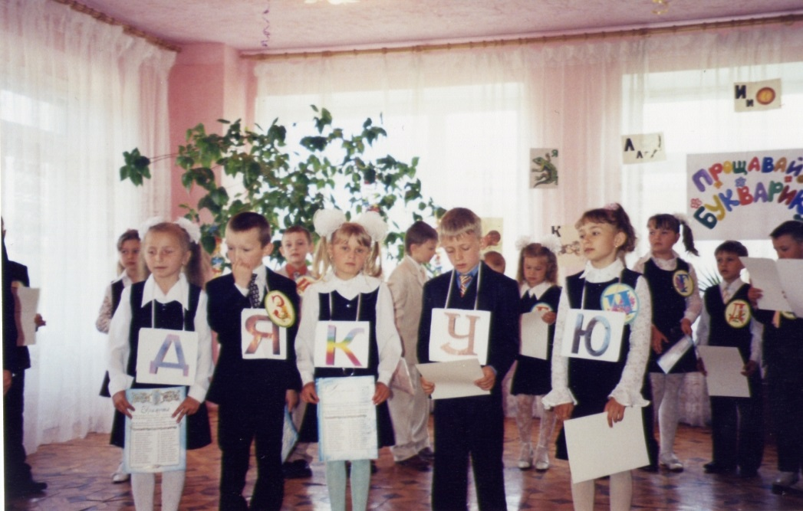

Презентацію підготувала
Лучків Мар’яна Орестівна
Щиро
за
вашу
увагу !

